Slide 1

FIELD RECORD / 2026.07
绫季绘境
AI-CG-STUDIO
把故事瞬间，组织成一张可以生成、可以回看、也可以继续生长的 CG。
LOCAL-FIRST · SCENE-DRIVEN · PRIVATE BY DESIGN
PROJECT INTRODUCTION
Notes:
[Sources]
- AI-CG-Studio local repository and running application, inspected 2026-07-30.
- Cover background: generated with OpenAI image generation for this presentation; original industrial field-record editorial concept.
[/Sources]

Slide 2


02
MISSION / PRODUCT POSTURE
它不是一个提示词工具，而是一间本地创作工作室
围绕“场景”组织角色、镜头、光照、模型、生成、配音与作品管理。
ONE MOMENT
ONE SCENE
ONE COMPLETE RECORD
个人使用 · 本机运行 · 可信分享
数据和生成结果主要留在浏览器与本机；不依赖账户系统或云端社区。
NENE
NATSUME
AI-CG-STUDIO / FIELD RECORD
Notes:
[Sources]
- AI-CG-Studio local repository and running application, inspected 2026-07-30.
[/Sources]

Slide 3

03
WORKFLOW / END-TO-END
从故事念头到可追溯成片，工作流只围绕一个场景展开
用户先选择“想画的瞬间”，系统再补齐结构，而不是从空白 Prompt 开始。
01
灵感
近 300 个场景按人物、情绪与主题检索
02
导演
场景模式减负；专家模式展开完整结构
03
生成
模型、LoRA、队列、恢复动作统一处理
04
回看
样张、作品册与历史记录保留生成上下文
HOME / CREATION ENTRY
AI-CG-STUDIO / FIELD RECORD
Notes:
[Sources]
- AI-CG-Studio local repository and running application, inspected 2026-07-30.
[/Sources]

Slide 4
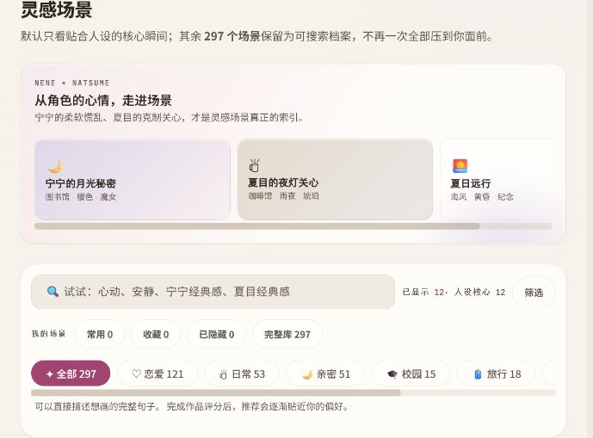
04
SCENE SYSTEM / DISCOVERY
场景库把角色、情绪、构图与叙事一起交给用户选择
精选入口保持轻量；完整库支持搜索、筛选、收藏、最近使用与个人场景。
A
近 300 个场景
恋爱、日常、校园、旅行、节日、剧情、同人等类别，兼顾单人与双人叙事。
B
评级与遮罩
All / R15 / R18 由内容标签统一管理；成人缩略图与样张默认保留模糊遮罩。
C
从场景直接开画
场景同时携带人物、故事、情绪、镜头、光照、Prompt 与推荐 LoRA。
SCENE EXPLORER
AI-CG-STUDIO / FIELD RECORD
Notes:
[Sources]
- AI-CG-Studio local repository and running application, inspected 2026-07-30.
[/Sources]

Slide 5
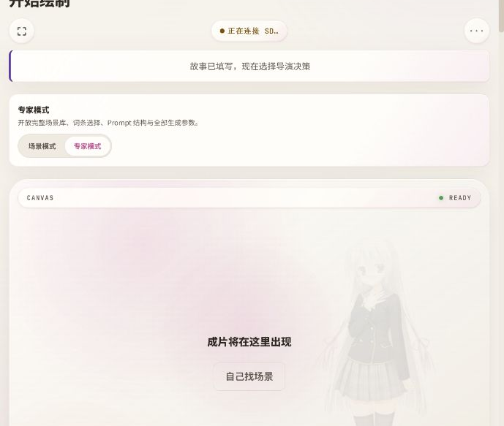
05
DIRECTOR / PROMPT INTELLIGENCE
绘制台在“少做决定”和“完整可控”之间切换
场景模式自动推断镜头、构图和光照；专家模式开放完整 Prompt 结构与大型选项区。
01
场景模式
紧凑、低认知负担；出图参数默认折叠，但生成、队列与配音始终可见。
02
专家模式
开放角色特征、词条、正负 Prompt、模型 Profile、LoRA 权重与结构健康报告。
03
可靠生成
固定 seed、hires.fix、顺序队列、进度与中断；失败按类型给出恢复动作。
DIRECTOR / PROMPT BUILDER
AI-CG-STUDIO / FIELD RECORD
Notes:
[Sources]
- AI-CG-Studio local repository and running application, inspected 2026-07-30.
[/Sources]

Slide 6
06
GENERATION / SD ORCHESTRATION
生成引擎把模型发现、双人构图与故障恢复藏在同一条链路里
兼容 AUTOMATIC1111、Forge 与 ReForge；单人保持基线，双人才按配置启用增强。
01
02
03
04
MODEL DISCOVERY
DUAL COMPOSITION
CONSERVATIVE REPAIR
RECOVERY
自动发现 checkpoint 与 sampler
模型名称不靠供应商猜测
Regional Prompter 分离角色
OpenPose 稳定人物站位
ADetailer 只修远处双人脸
避免改变单人审计基线
统一错误信封与分类策略
队列可中断、可继续、可重试
ENGINE NOTE
Prompt 组装只负责派生策略；场景/UI、SD 队列、历史与生命周期保持清晰所有权。
AI-CG-STUDIO / FIELD RECORD
Notes:
[Sources]
- AI-CG-Studio local repository and running application, inspected 2026-07-30.
[/Sources]

Slide 7
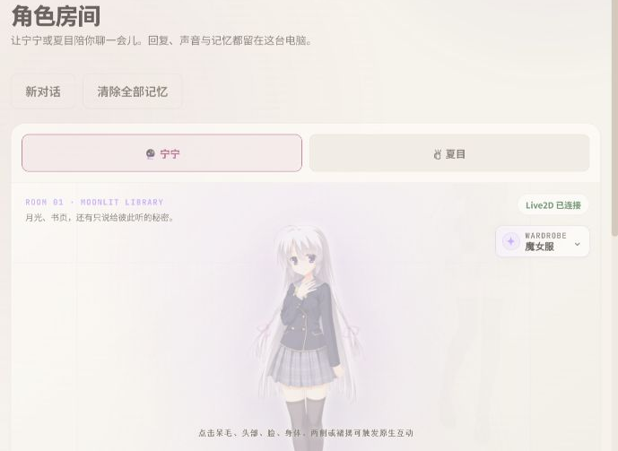
07
CHARACTER ROOM / PRESENCE
角色房间让对话、声音与舞台互动在本机形成连续体验
支持 Ollama 与 OpenAI-compatible API；模型可发现或手动配置，不绑定供应商命名。
A
双通道对话
本地 Ollama 与 DeepSeek、OpenCode、自定义兼容端点可切换；会话与草稿本地持久化。
B
按需 Live2D
用户显式启用前不下载大贴图；原生动作、点击分区、动作优先级与状态反馈完整管理。
C
显式换装
宁宁五套模型原生服装由独立控件切换并持久化；聊天与 TTS 情绪不会误触换装。
CHARACTER ROOM
AI-CG-STUDIO / FIELD RECORD
Notes:
[Sources]
- AI-CG-Studio local repository and running application, inspected 2026-07-30.
[/Sources]

Slide 8
08
VOICE / SENTENCE PIPELINE
配音不是附属按钮，而是一条有节奏、有失败明细的逐句管线
文本先剥离舞台提示，再翻译与合成；声音驱动口型，提示文本继续参与情绪推断。
01
02
03
04
05
流式回复
文本净化
翻译
合成
驱动舞台
把长回复按可播句子切分
舞台提示不进入翻译与 TTS
中文阅读文本与日/中文声线分离
有限超时、有限重试、避免重复提交
真实音频振幅驱动 Live2D 口型
VOICE PROFILES
平静 · 温柔 · 开心 · 害羞 · 认真 · 难过
日语按场景选择参考声线；中文保留稳定中性参考。
AI-CG-STUDIO / FIELD RECORD
Notes:
[Sources]
- AI-CG-Studio local repository and running application, inspected 2026-07-30.
[/Sources]

Slide 9
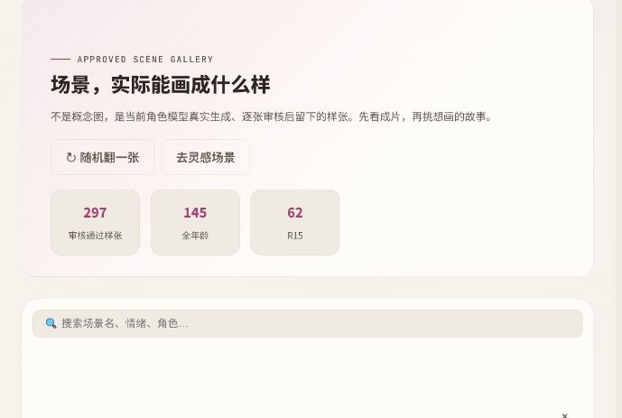
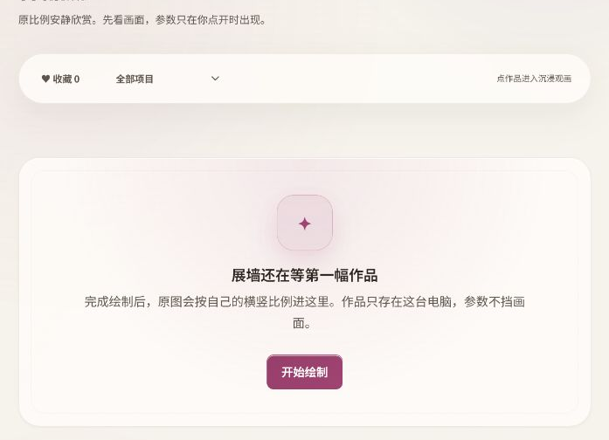
09
REVIEW / MEMORY
真实样张负责证明效果，作品册负责保留每一次创作上下文
展示集是逐张审核后的成图；个人作品与历史保留评分、收藏、备注、项目和生成参数。
REVIEWED SHOWCASE
LOCAL GALLERY
审 核
身份 / 服装 / 肢体 / 双人串位 / 构图 / 光照 / 场景叙事
存 储
IndexedDB 图片与历史 · 版本化 JSON 备份 / 恢复
AI-CG-STUDIO / FIELD RECORD
Notes:
[Sources]
- AI-CG-Studio local repository and running application, inspected 2026-07-30.
[/Sources]

Slide 10
10
KNOWLEDGE / CREATIVE SYSTEM
角色、画风、模型与剧本规范，让输出保持同一世界观
创作知识不是散落说明，而是可以被场景、Prompt 与维护工具共同使用的结构化资产。
CHARACTER
STYLE
角色档案
官方特征、性格、经典服装与绑定模型
画风与色彩
色调、配色、光源理由与情绪脚本
LORA
SCENARIO
模型目录
触发词、推荐强度、训练参数
与模型 Profile
剧本模式
连续镜头、情绪节拍与场景间叙事推进
AI-CG-STUDIO / FIELD RECORD
Notes:
[Sources]
- AI-CG-Studio local repository and running application, inspected 2026-07-30.
[/Sources]

Slide 11
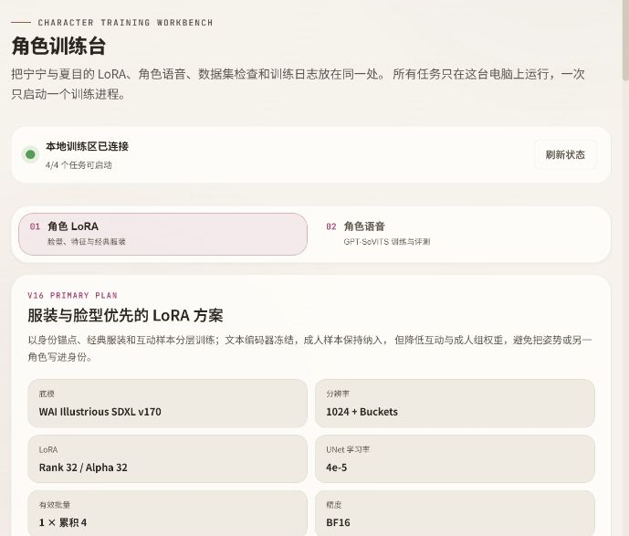
11
TRAINING / LOCAL CRAFT
训练台把角色 LoRA 与角色语音放进同一套可检查工作区
从数据准备、训练方案、运行状态到日志与评测，都能在本机完成和回溯。
01
角色 LoRA
优先稳定脸型、人物特征与经典服装；配置底模、分辨率、Rank、学习率和精度。
02
角色语音
GPT-SoVITS 训练与评测沿用同一工作区，日志和失败状态可见。
03
资源可控
训练任务与聊天、绘图服务共享本机资源，避免显存争用与隐式启动。
TRAINING WORKBENCH
AI-CG-STUDIO / FIELD RECORD
Notes:
[Sources]
- AI-CG-Studio local repository and running application, inspected 2026-07-30.
[/Sources]

Slide 12
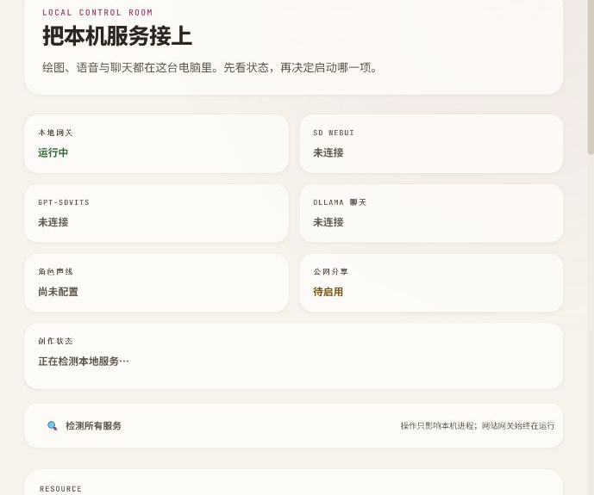
12
OPERATIONS / SAFE SHARING
控制面板把显存调度、服务生命周期与可信分享集中到一个入口
绘图优先与聊天优先都会先释放再加载；语音服务默认不自动启动。
A
资源调度
一键切换绘图优先 / 聊天优先；也可单独启停语音、WebUI 与 Ollama。
B
本机安全
控制面与维护路由复用本机判断与 URL 校验；未知 API 不回退 SPA。
C
临时分享
网关使用持久 token；可通过临时 tunnel 给可信朋友开放受保护的本地生成入口。
LOCAL CONTROL PANEL
AI-CG-STUDIO / FIELD RECORD
Notes:
[Sources]
- AI-CG-Studio local repository and running application, inspected 2026-07-30.
[/Sources]

Slide 13
13
ARCHITECTURE / QUALITY
清晰的所有权与真实路由测试，保证创作体验不被技术债拖慢
Vue 3 单页应用负责交互，Express 网关负责本机服务与安全边界。
01
VUE 3 + VITE
懒加载视图 · Pinia 单例状态 · SFC 设计系统
02
COMPOSABLES
SD 生成 · Live2D · Voice · IndexedDB · Backup
03
EXPRESS GATEWAY
SD / Chat / TTS / Translate / Maintenance
04
LOCAL RUNTIMES
WebUI · Ollama · GPT-SoVITS · Cloudflared
QUALITY GATES
vue-tsc · runtime build · contracts · security routes · Playwright E2E
AI-CG-STUDIO / FIELD RECORD
Notes:
[Sources]
- AI-CG-Studio local repository and running application, inspected 2026-07-30.
[/Sources]

Slide 14
CONCLUSION / 14
把提示词藏到幕后，
把“想画的那一刻”留在前台。
绫季绘境的价值不在于堆叠更多模型，而在于让灵感、角色、生成、配音、审核与回忆形成一条可持续的个人创作链路。
LOCAL FIRST
SCENE DRIVEN
PRIVATE BY DESIGN
绫季绘境 / AI-CG-STUDIO
Notes:
[Sources]
- AI-CG-Studio local repository and running application, inspected 2026-07-30.
[/Sources]

